Slide 1
BİGADİÇ MEHEM
ARALIK 2024 SAYI : 13
Her zaman, her yerde, herkes için halk eğitimi
2024 YILI İSTATİKLERİ
AÇILAN KURS : 133 KURSİYER SAYISI : 3.129 BELGE ALAN KURSİYER SAYISI : 1.755
EN ÇOK AÇILAN
KURSLAR
Giyim Üretim Teknolojileri
El Sanatları Teknolojisi
Bilişim Teknolojileri
Müzik ve Gösteri Sanatları
Sportif Kurslar
Kişisel Gelişim Kursları

Slide 2
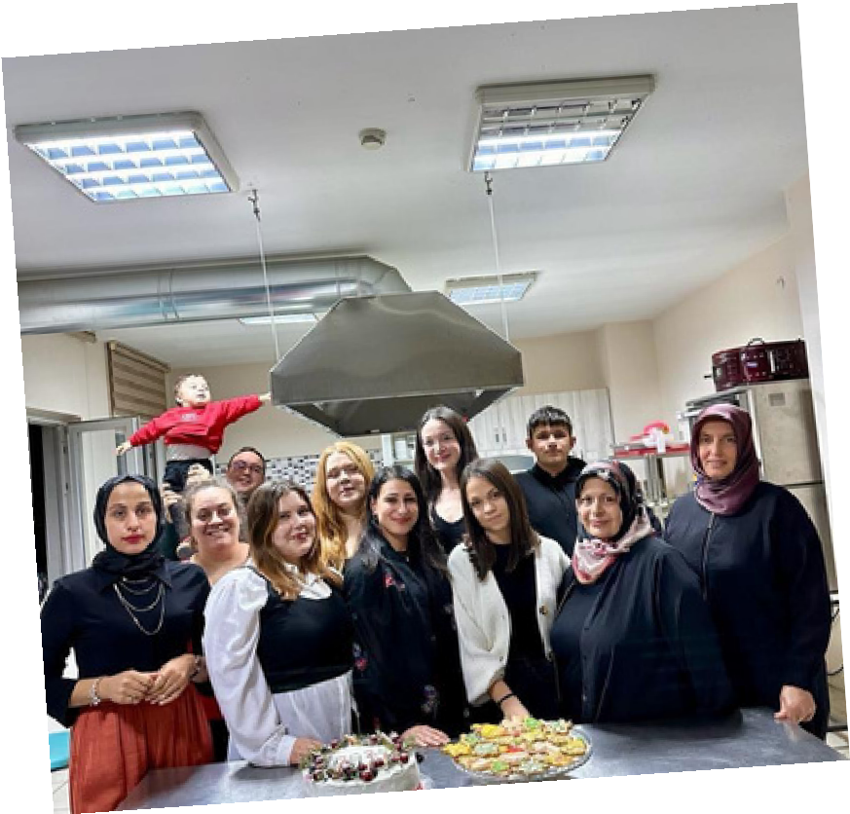
ARALIK 2024
BİGADİÇ MEHEM
SAYI : 13
HAYAT BOYU ÖĞRENME KURUMLARI YÖNETMELİĞİ DEĞİŞTİ
ÖNEMLİ DEČİŞİKLİKLER
Kurs kayıtları e-devlet üzerinden yapılacaktır.
Bir vatandaş en fazla 2 kursa aynı anda kayıt olabilecektir.
Dezavantajlı gruplara yönelik kurslara öncelik verilecektir.
KURSLARIMIZ
İSTİHDAMA KATKI SAĞLIYOR
Bigadiç Muzaffer Emiroğlu Halk Eğitimi Merkezindeki kurslara katılım sağlayarak sertifika alan vatandaşlarımız, kamu kurumlarında ve özel sektörde iş imkanı bulmaktadır. Son bir yıl içerisinde kursiyerlerimizden işe yerleşen sayısı 12 kişidir.
https://bigadichem.meb.k12.tr/

Slide 3
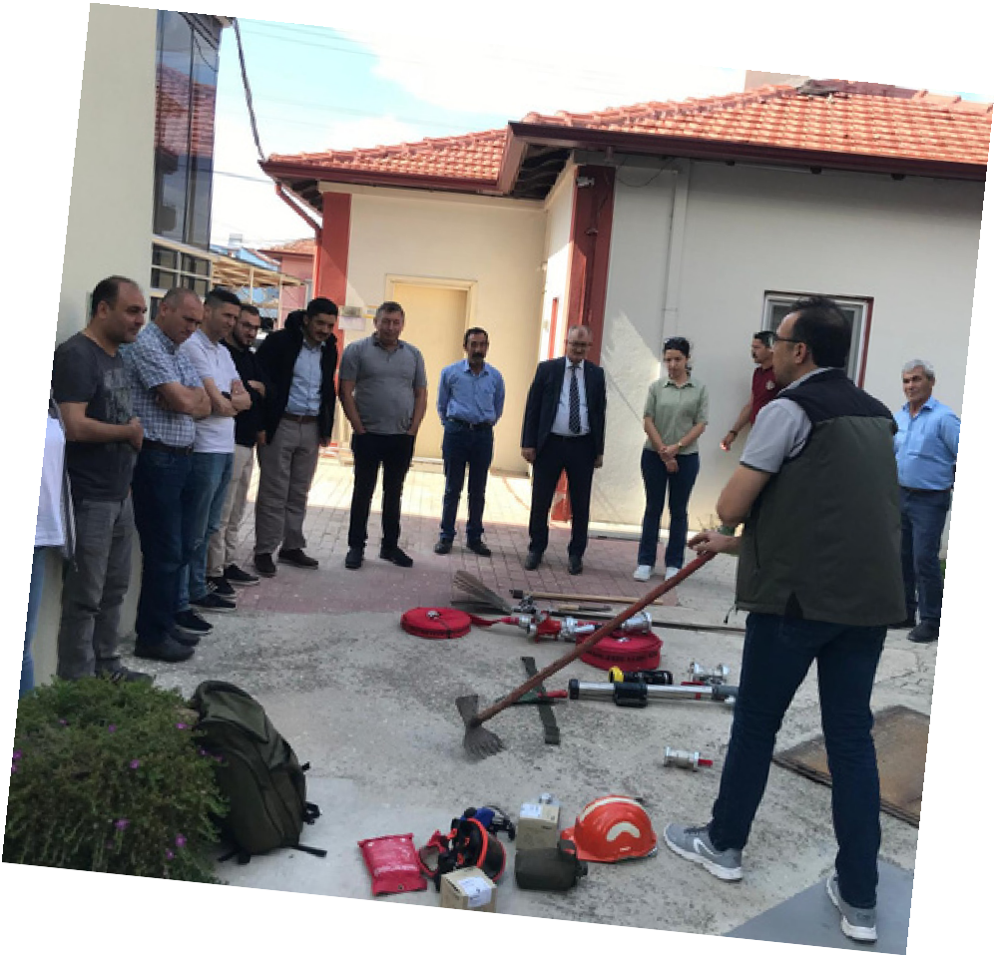
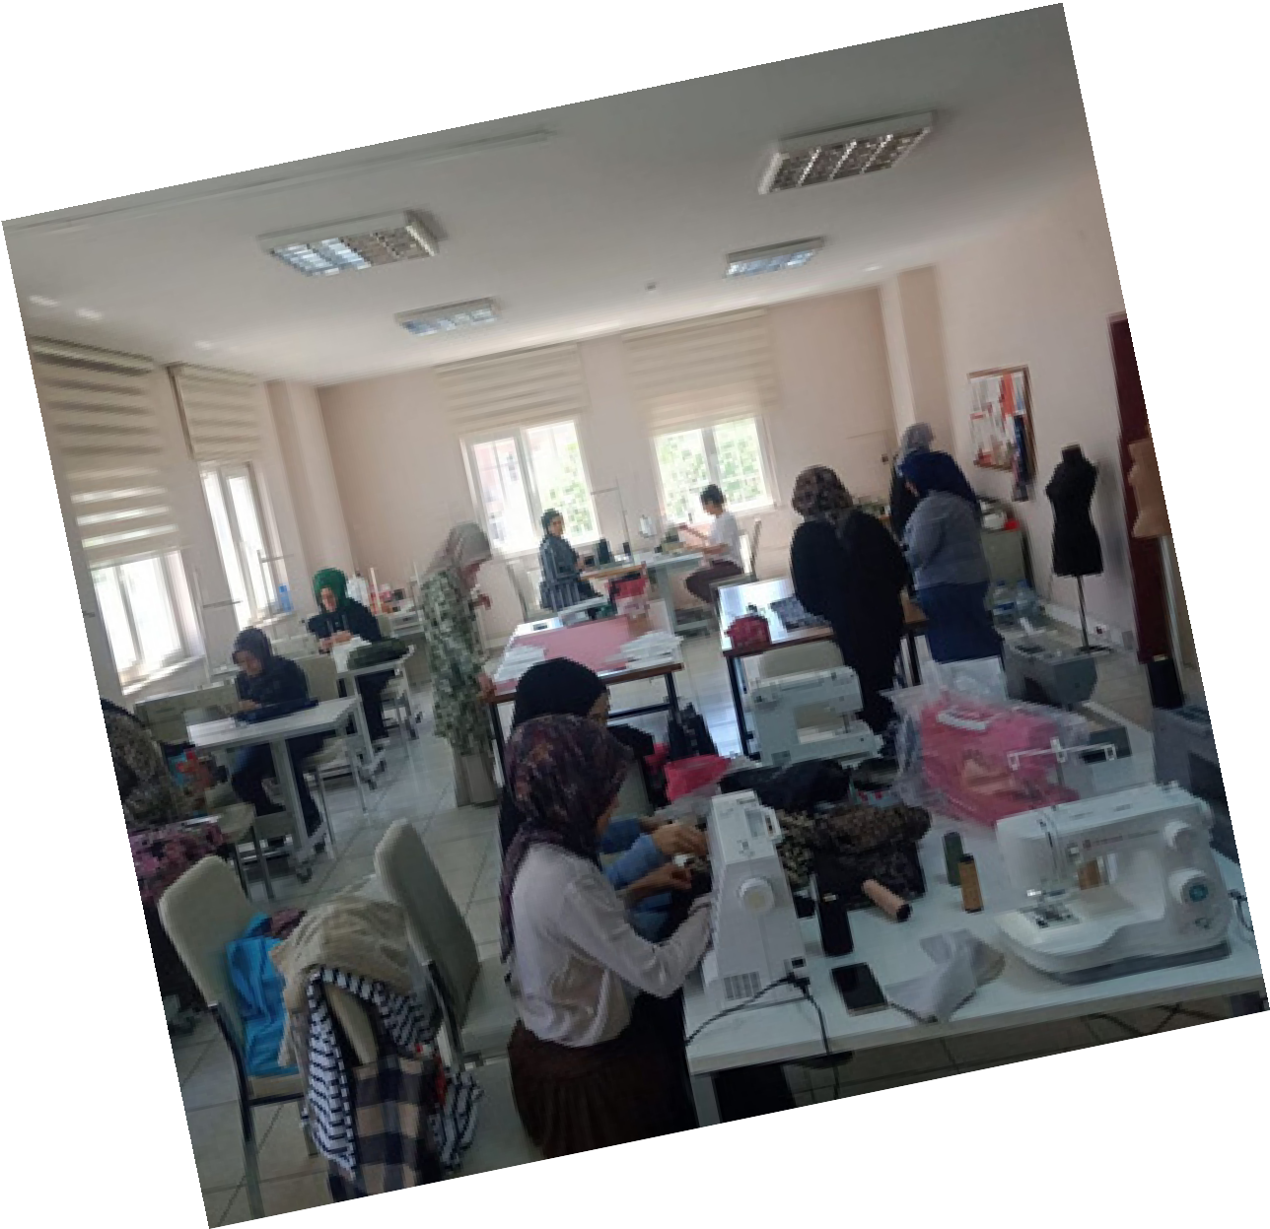
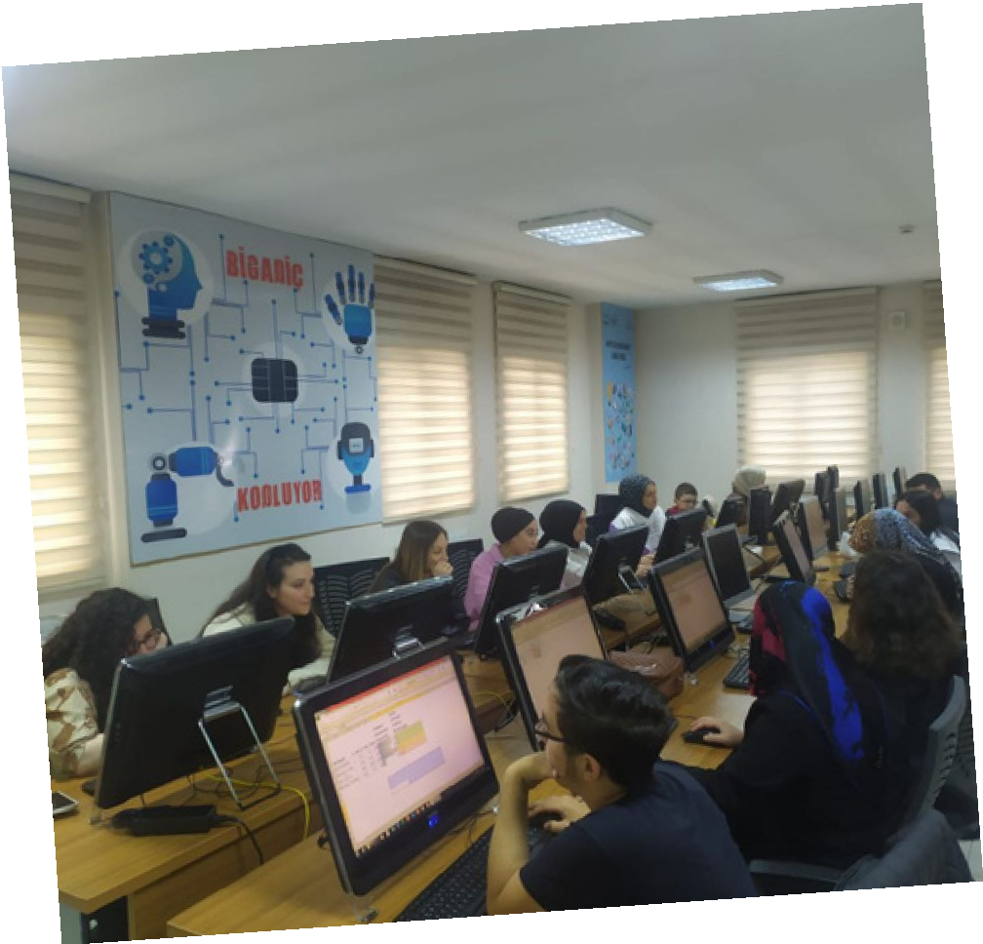
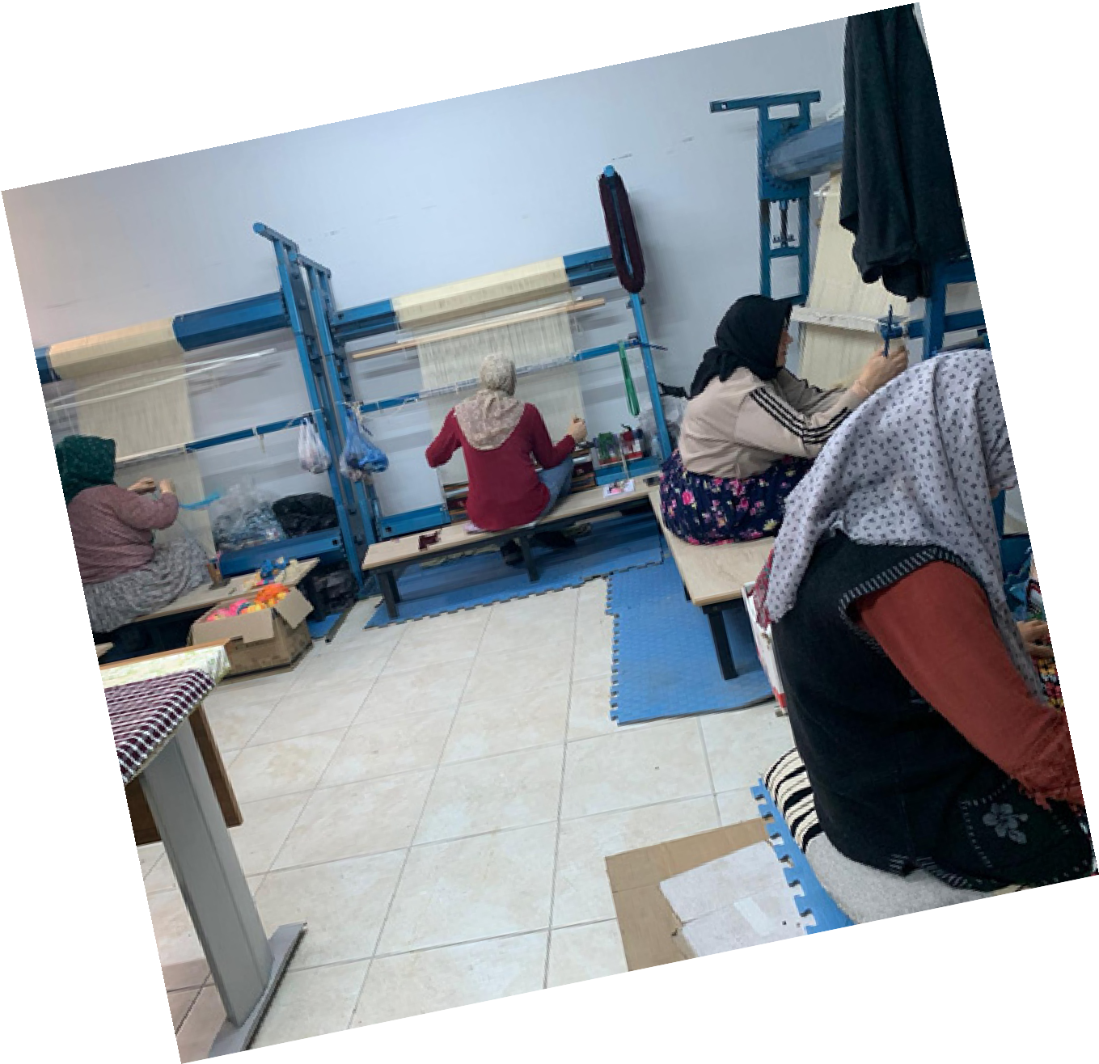
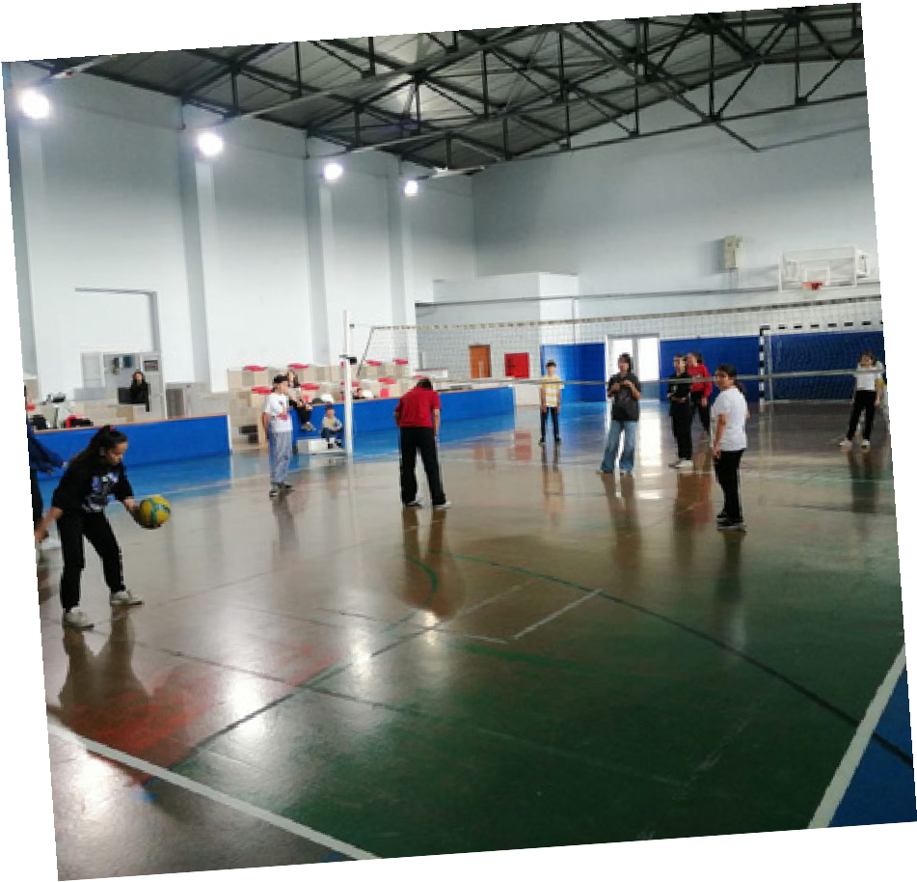
ARALIK 2024
BİGADİÇ MEHEM
KURSLARIMIZ
SAYI : 13

Slide 4
ARALIK 2024
BİGADİÇ MEHEM
SAYI : 13
2025
AÇILMASI PLANLANAN
KURSLAR
El Sanatları, Teknolojisi, Giyim Üretim Teknolojisi Kursları, Yiyecek İçecek Hizmetleri Kursları, Sanatsal kurslar ve erken çocukluk dönemi kursları olarak e-yaygın sistemine tanımlanmıştır. Kayıt olmak isteyen vatandaşlarımızın e- yaygın sistemine e-devlet şifreleri ile giriş yaparak başvurular bölümünden ''Kursa Ön Başvuru Yap'' sekmesini açarak ''Kayıt Ol'' düğmesini tıklaması gerekmektedir.

